Slide 1
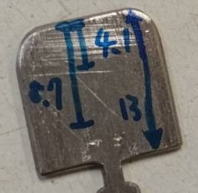
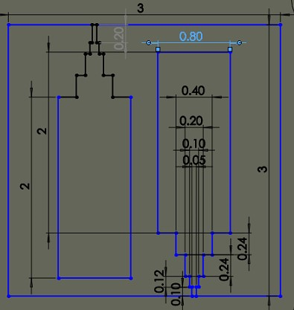
Y step size : 0.1136 (mm/1K steps)
X step size : 0.125 (mm/1K steps)
Y ~ 1.02 (SIO2)
0.2mm
Y ~ 0.95
Y ~ 0.766
Y ~ 0.7
Y₀ ~ 0.67
0.29
0.57
0.57
-X ~0.576
-X ~ 0.589
X₀ ~ 0.663
X ~ 0.779
X~0.781

Slide 2
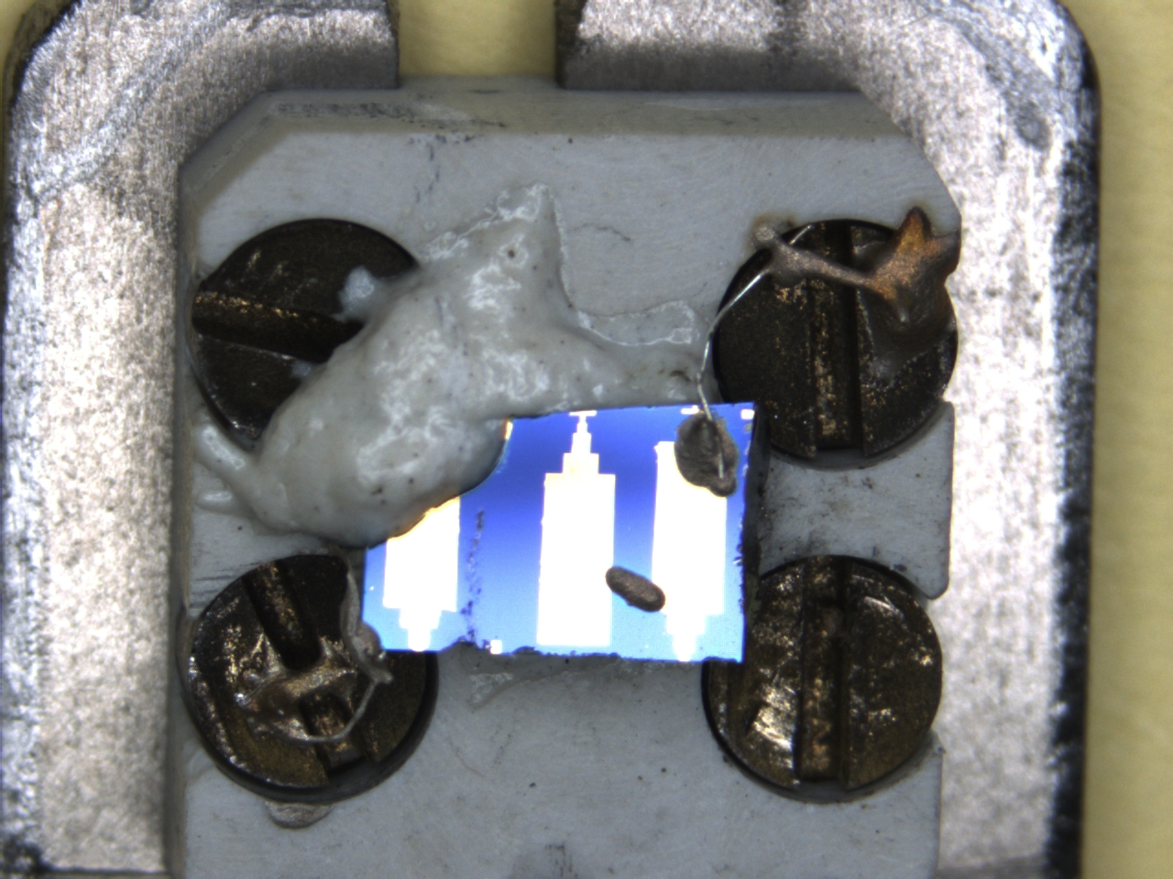

Slide 3
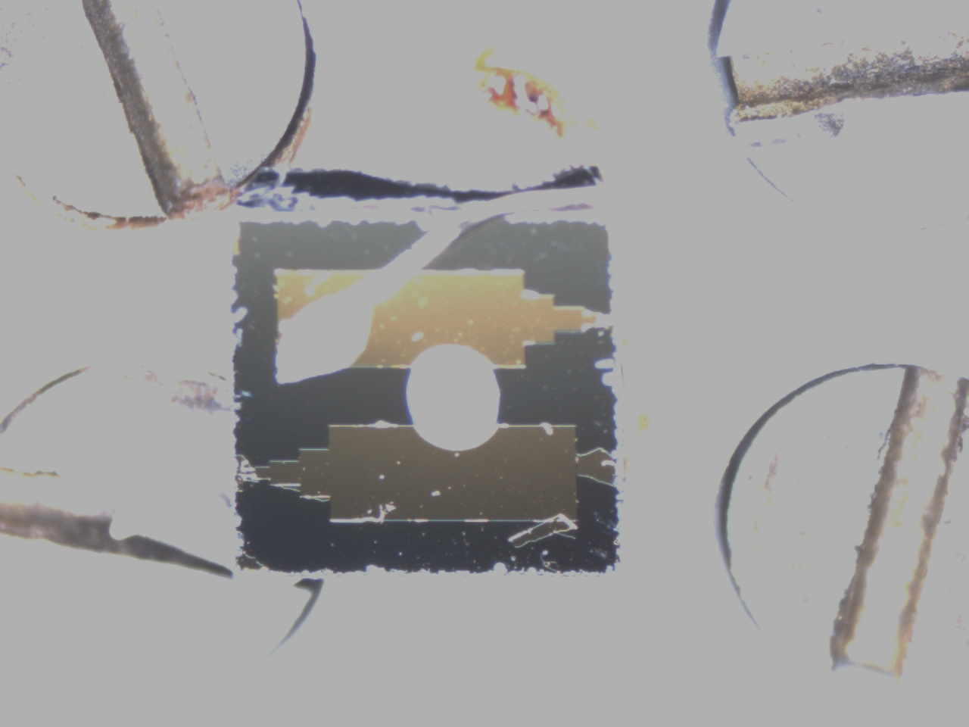

Slide 4
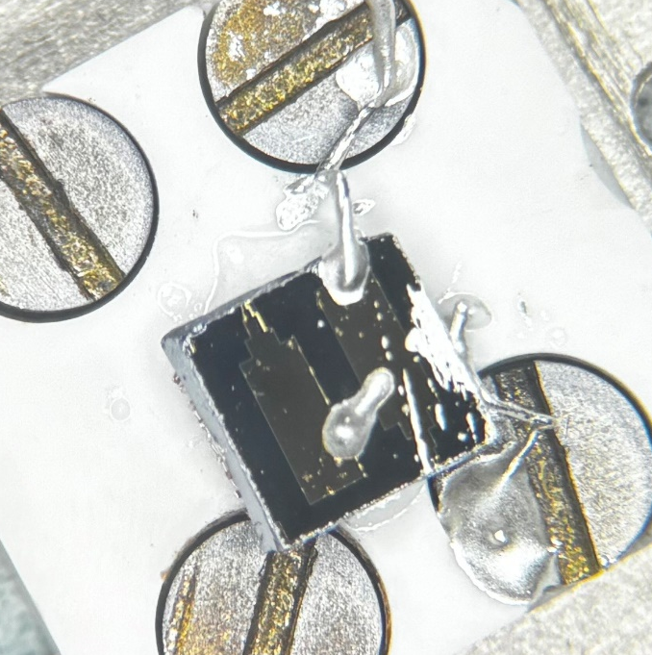
0.2mm
0.29
0.57
0.57

